Slide 1

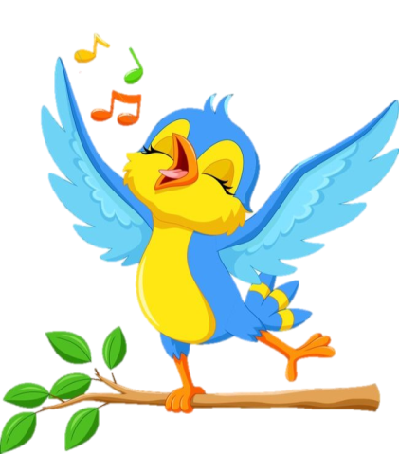
MỤC TIÊU
- Kể lại được một câu chuyện đã nghe, đã đọc.

Slide 2
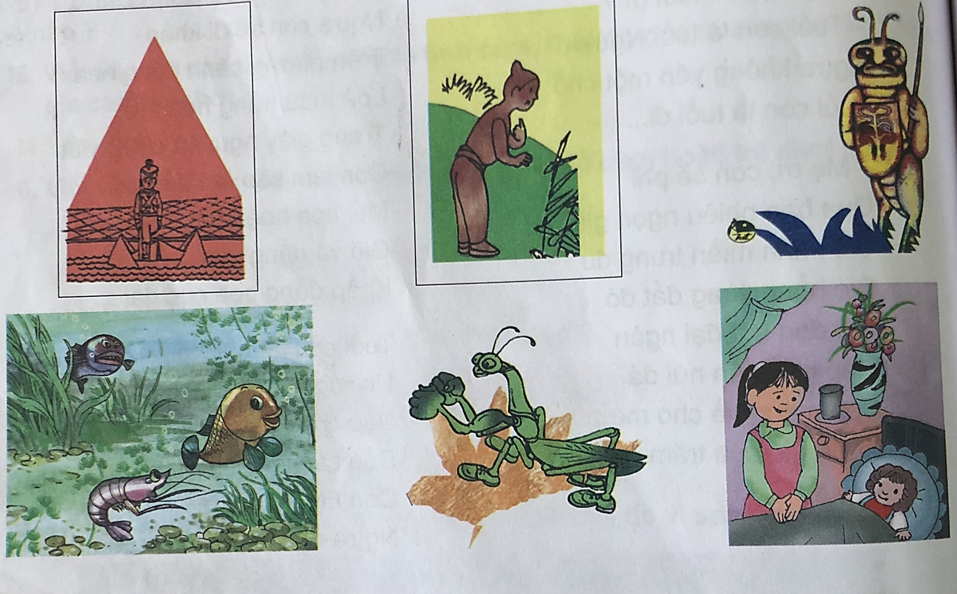
1. Chuẩn bị kể chuyện đã nghe, đã đọc:
- Quan sát các bức tranh sau và trả lời câu hỏi:
- Mỗi bức tranh gợi cho bạn nhớ đến những câu chuyện nào?
- Bạn đã đọc câu chuyện nào trong các câu chuyện trên? Bạn còn đọc câu chuyện nào ngoài các câu chuyện trên?

Slide 3
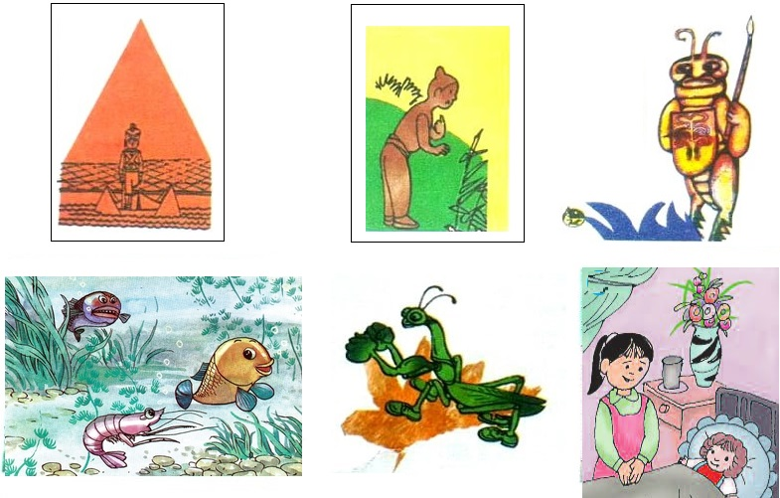
Mỗi bức tranh gợi nhớ đến những câu chuyện:
Tranh 1: Chú lính chì dũng cảm
Tranh 2: Chú Đất Nung
Tranh 3: Dế Mèn phiêu lưu kí
Tranh 4: Tôm càng và Cá con
Tranh 5: Võ sĩ Bọ Ngựa
Tranh 6: Búp bê của ai?

Slide 4
2. Luyện tập kể chuyện đã nghe, đã đọc:
a) Mỗi bạn lần lượt kể cho các bạn nghe một câu chuyện mình đã đọc hoặc đã nghe có nhân vật là đồ chơi của trẻ em hay con vật gần gũi với trẻ em.
b) - Em có thể chọn câu chuyện trong sách Hướng dẫn học Tiếng Việt 2,3,4
- Nếu có thể em chọn những câu chuyện ngoài những sách trên.

Slide 5
2. Luyện tập kể chuyện đã nghe, đã đọc.
Mỗi bạn lần lượt kể một câu chuyện mà mình đã đọc hoặc đã nghe có nhân vật là đồ chơi của trẻ em hay con vật gần gũi với trẻ em. Nêu ý nghĩa câu chuyện?
Ví dụ:
Rùa và thỏ
Trời mùa thu mát mẻ. Trên bờ sông một con Rùa đang cố sức tập chạy. Một con Thỏ trông thấy, mỉa mai Rùa:
- Đồ chậm như sên. Mày mà cũng đòi tập chạy à?
- Anh đừng giễu tôi. Anh với tôi thử chạy thi coi ai hơn?
Thỏ vểnh tai lên tự đắc:
- Được, được! Mày dám chạy thi với ta sao? Ta chấp mày một nửa đường đó!
Rùa không nói gì. Nó biết mình chậm chạp, nên cố sức chạy thật nhanh. Thỏ nhìn theo, mỉm cười.
Nó nghĩ: ta chưa cần chạy vội, đợi Rùa gần tới đích, ta phóng cũng vừa. Nó nhởn nhơ trên đường, nhìn trời, nhìn mây. Thỉnh thoảng, nó lại nhấm nháp vài ngọn cỏ non, có vẻ khoan khoái lắm.
Bỗng nó nghĩ đến cuộc thi, ngẩng đầu lên thì thấy Rùa chạy gần tới đích. Nó cắm cổ chạy miết nhưng không kịp nữa. Rùa đã tới đích trước nó.
Phỏng theo La-phông-ten

Slide 6
3. Trao đổi với bạn về tính cách của nhân vật hoặc ý nghĩa của câu chuyện em vừa kể.
Ví dụ:
Tính cách của các nhân vật trong truyện Rùa và Thỏ:
+ Thỏ: kiêu ngạo, coi thường người khác, tự cao, tự đại và cuối cùng phải chấp nhận thất bại.
+ Rùa: khiêm tốn, biết cố gắng hết sức mình để giành thắng lợi.
Ý nghĩa câu chuyện:
Động viên, khích lệ tinh thần những người làm việc chăm chỉ, cần cù, chịu khó. Đồng thời phê phán thói kiêu căng, ngạo mạn nhất định sẽ chuốc lấy thất bại.

Slide 7
Vận dụng, trải nghiệm
- Tìm đọc thêm các câu chuyện về đồ chơi hoặc các con vật gần gũi với trẻ em và chia sẻ với mọi người

Slide 8





Tạm
Tạm
biệt
các
em
Chúc các em luôn mạnh khỏe
và học tốt.

